Slide 1

Universidade de Coimbra
Faculdade de Ciências e Tecnologia
Departamento de Engenharia Informática
Arquitetura de Software
20/21
Projeto Flip Framework
Docentes
Fernando José Barros Rodrigues da Silva
António Pedro Gaspar Damasceno
Carlos João Lopes Mendes - 2017257272
Filipe Miguel Fonseca Dos Santos - 2017271196
Ricardo David da Silva Briceño - 2020173503
1

Slide 2
Contexto
2

Slide 3


Contexto
Mau Aproveitamento Escolar (Contexto de Pandemia)
Problemas na partilha de conteúdos , troca de ideias e de dúvidas
Problemas nas Ferramentas Atuais
Falta de organização e falta de ferramentas para colocar dúvidas
3

Slide 4

Objetivos da Plataforma
Englobar Funcionalidades (Único Sistema)
Consolidar as funcionalidades mais importantes num único sistema
E-Learning
Aplicação web que auxilia o ensino à distância
Esclarecimento de dúvidas
Tornar simples o processo de colocar dúvidas para os estudantes e de as responder para os docentes
Vídeo-Aula
Permitir o streaming de vídeo-chamadas e sua gravação automática
Partilha de Materiais
Partilha de documentos e outros materiais de ensino
Trabalho de Grupo
Criação, gestão e comunicação de grupos de trabalho
4

Slide 5




Stakeholders
Alunos
Os alunos são dos principais utilizadores do sistema.
Docentes
Os docentes são dos principais utilizadores do sistema.
Ministério de Educação
O Ministério de Educação apoia iniciativas que auxiliem a educação em Portugal
Universidade de Coimbra
A UC é o pontencial cliente do sistema
Governo
O Governo tem grande interesse na parte económica e de prestígio que o sistema promete oferecer
Developers
Os developers são a ponte entre o problema e a solução.
5

Slide 6
Drivers da Arquitetura
Requisitos Funcionais
6
6

Slide 7
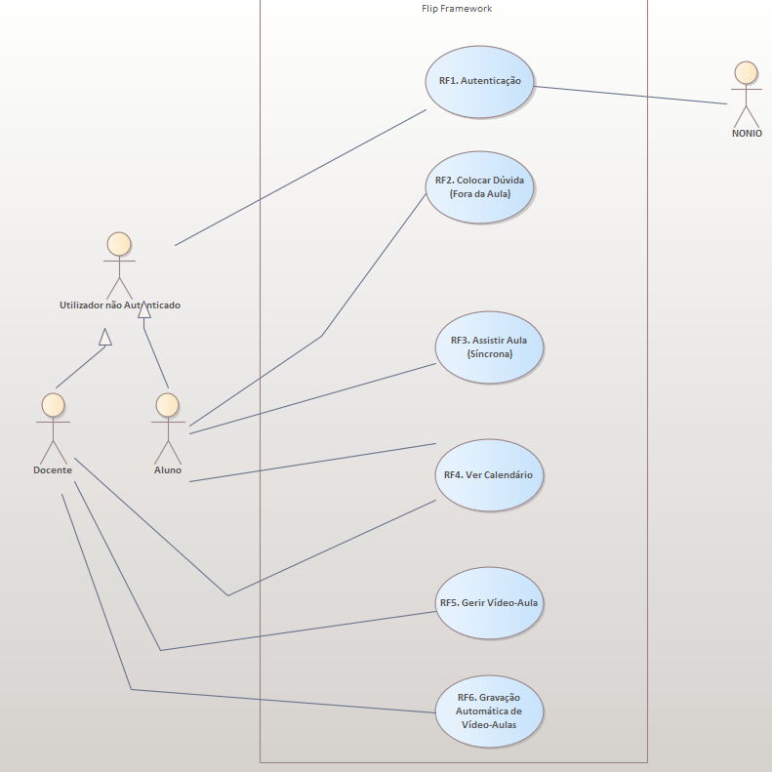
Diagrama de Use Cases
7

Slide 8
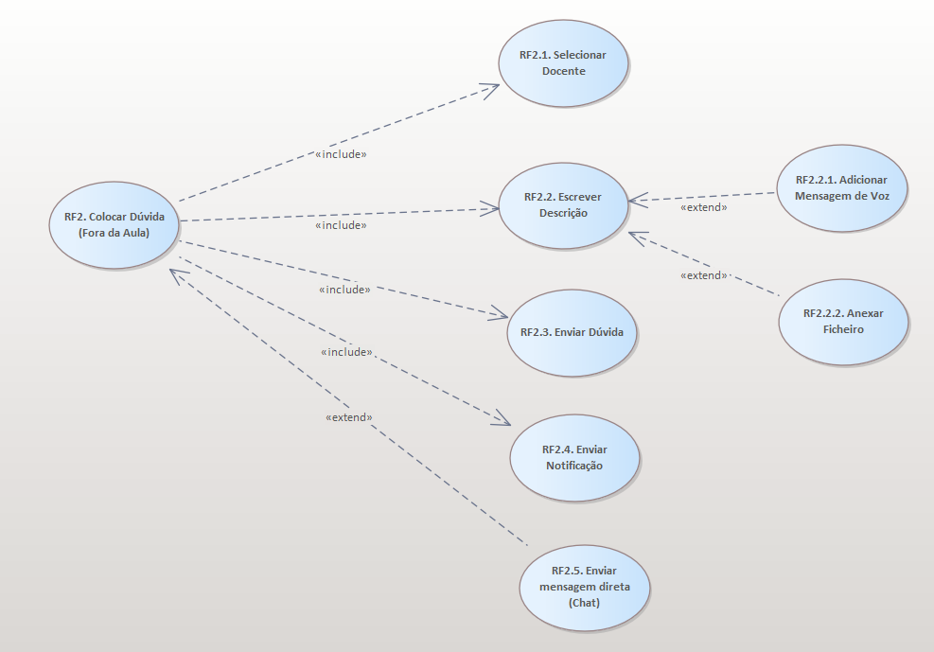
Diagrama de Use Cases
8

Slide 9
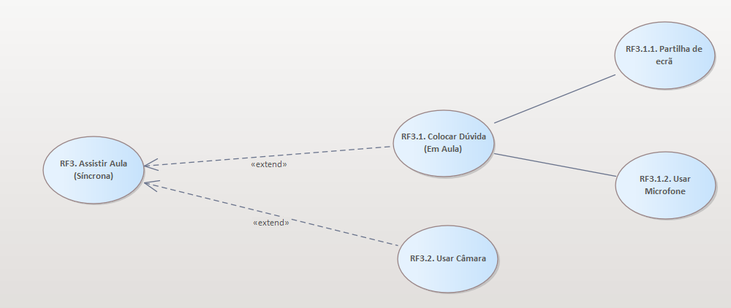
Diagrama de Use Cases
9

Slide 10
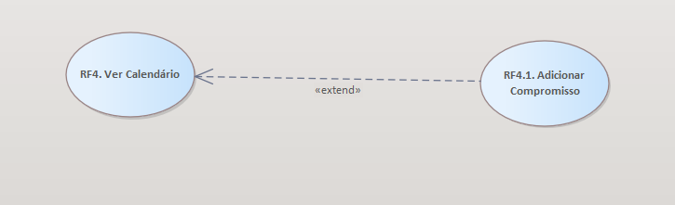
Diagrama de Use Cases
10

Slide 11
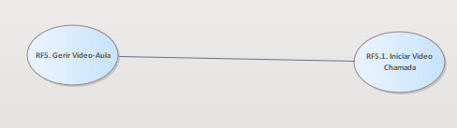
Diagrama de Use Cases
11

Slide 12
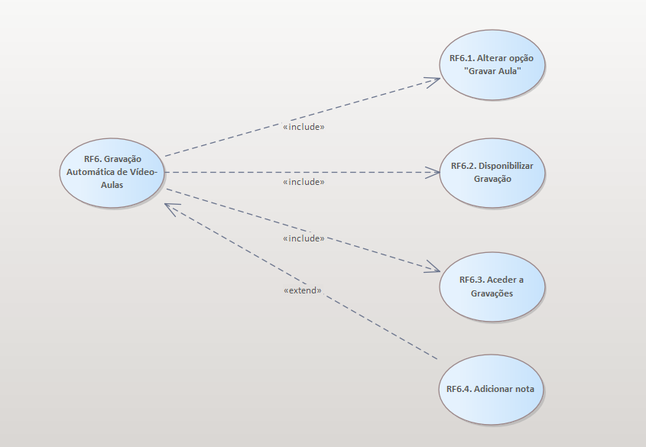
Diagrama de Use Cases
12

Slide 13
Drivers da Arquitetura
Atributos de Qualidade
13

Slide 14
RNF1. Disponibilidade
Fonte
Estímulo
Utilizador do sistema
01
02
O utilizador tenta aceder ao sistema durante as atividades letivas
Ambiente
Artefactos
Normal
03
04
Sistema
Respostas
Medição de Respostas
Continuar a funcionar normalmente
05
06
O downtime não deve ser superior a 1 hora
14

Slide 15
RNF2. Desempenho (tempo de resposta)
Fonte
Estímulo
Utilizador do sistema
01
02
O utilizador clica num botão
Ambiente
Artefactos
Operacional
03
04
Sistema
Respostas
Medição de Respostas
O sistema abre a janela pretendida
05
06
Tempo de Resposta (idealmente <= 1 segundos)
15

Slide 16
RNF2. Desempenho (latência)
Fonte
Estímulo
Utilizador do sistema
01
02
O utilizador utiliza as funcionalidades de videochamada
Ambiente
Artefactos
Operacional
03
04
Sistema
Respostas
Medição de Respostas
Estando demasiados utilizadores no sistema, este passa para estado de overload
05
06
Latência (idealmente <= 300 milissegundos)
16
Notes:
Um utilizador do Sistema utiliza as funcionalidades de videochamada. O sistema nestas condições deve-se encontrar operacional. Como estão demasiados utilizadores no sistema, este passa para estado de overload, sendo esta condição avaliada pela latência (idealmente <= 300 milissegundos).

Slide 17
RNF3. Modificabilidade
Fonte
Estímulo
Um docente
01
02
O docente informa que necessita de uma nova funcionalidade/ferramenta
Ambiente
Artefactos
Runtime (em atualização)
03
04
Sistema
Respostas
Medição de Respostas
A funcionalidade é adicionada
05
06
O tempo despendido a implementar a nova funcionalidade (não deve exceder 1 semana)
17

Slide 18
Priorização dos Atributos de Qualidade
RNF1. Disponibilidade
RNF2. Desempenho (tempo de resposta)
RNF2. Desempenho (latência)
RNF3. Modificabilidade
1
2
3
4
18

Slide 19
Priorização dos Atributos de Qualidade
Quality Attribute | Attribute Refinement | ASR
Disponibilidade | Downtime | Um utilizador do Sistema tenta aceder-lhe durante as atividades letivas. Sendo que, o sistema encontra-se em condições normais. O sistema continua a funcionar corretamente, sendo esta condição avaliada pelo downtime, que não deve ser superior a 1 hora. (H, H)
Desempenho | Tempo de resposta | Um utilizador do Sistema clica num botão. O sistema nestas condições deve-se encontrar operacional. O sistema abre a janela pretendida, sendo esta condição avaliada pelo tempo de resposta (idealmente <= 1 segundos). (H, M)
 | Latência | Um utilizador do Sistema utiliza as funcionalidades de videochamada. O sistema nestas condições deve-se encontrar operacional. Como estão demasiados utilizadores no sistema, este passa para estado de overload, sendo esta condição avaliada pela latência (idealmente <= 300 milissegundos). (H, M)
Modificabilidade | Custo de Implementação | Um docente informa que necessita de uma nova funcionalidade/ferramenta. O sistema está em ambiente de Runtime, mas em contexto de atualizações. A funcionalidade é adicionada, sendo medido o tempo despendido a implementar a nova funcionalidade (não deve exceder 1 semana). (M, M)
19

Slide 20
Drivers da Arquitetura
Restrições de Business
20

Slide 21
Restrições de Business
O sistema Flip Framework estará funcional no início do próximo semestre escolar, numa versão teste.
Regulamento Geral da Proteção de Dados (RGPD).
Legislação de proteção de Direitos de Autor e Propriedade em Software.
Comercialização e licença (Instituto Nacional da Propriedade Industrial).
Financiamento da Universidade de Coimbra.
1
2
3
4
5
21

Slide 22
Drivers da Arquitetura
Restrições Técnicas
22

Slide 23
Restrições Técnicas
O sistema deve restringir corretamente o acesso aos utilizadores de acordo com a sua função.
O sistema deve garantir integridade na transferência de dados (utilizar o protocolo SFTP)
O sistema deve utilizar certificados TLS/SSL, de forma a permitir o uso de HTTPS.
Aplicação Web.
O sistema deve conseguir comunicar com os serviços do NONIO.
O sistema deve ser compatível com os seguintes browsers: Google Chrome, Firefox, Microsoft Edge, Safari, Opera.
1
2
3
4
5
6
23

Slide 24

Visão da Arquitetura
24

Slide 25


Visão da Arquitetura (Views)
Module
Decomposition
Tiers/Layered
Stakeholders:
-Developers
C&C
Shared-Data
Tiers/Layers
Stakeholders:
-Developers
C&C
Container Diagram
C&C
Context Diagram
Stakeholders:
-Developers
-Universidade de Coimbra
Stakeholders:
-Developers
-Universidade de Coimbra
-Governo
-Ministério de Educação
-Alunos
-Docentes
Module View
Decomposition
Tier/Layered
View
Overlap
Components and connectors (C&C)
Container Diagram
25

Slide 26



Tipo de vista ↔ Stakeholders
Alto Nível
Baixo nível
Fluxo de Informação
Serviços disponiveis
Comportamento dos serviços
Fluxo de informação
Modúlos de Software
Sub-sistemas
Libraries + APIs
26

Slide 27
Module View
Decomposition + Tiers
27

Slide 28
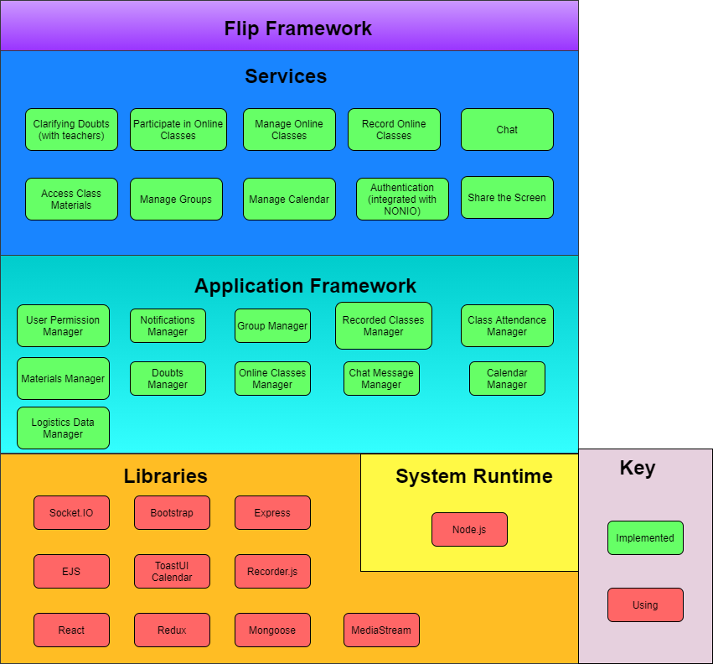
28

Slide 29
C&C + Module View
Shared-data + Tiers
29

Slide 30
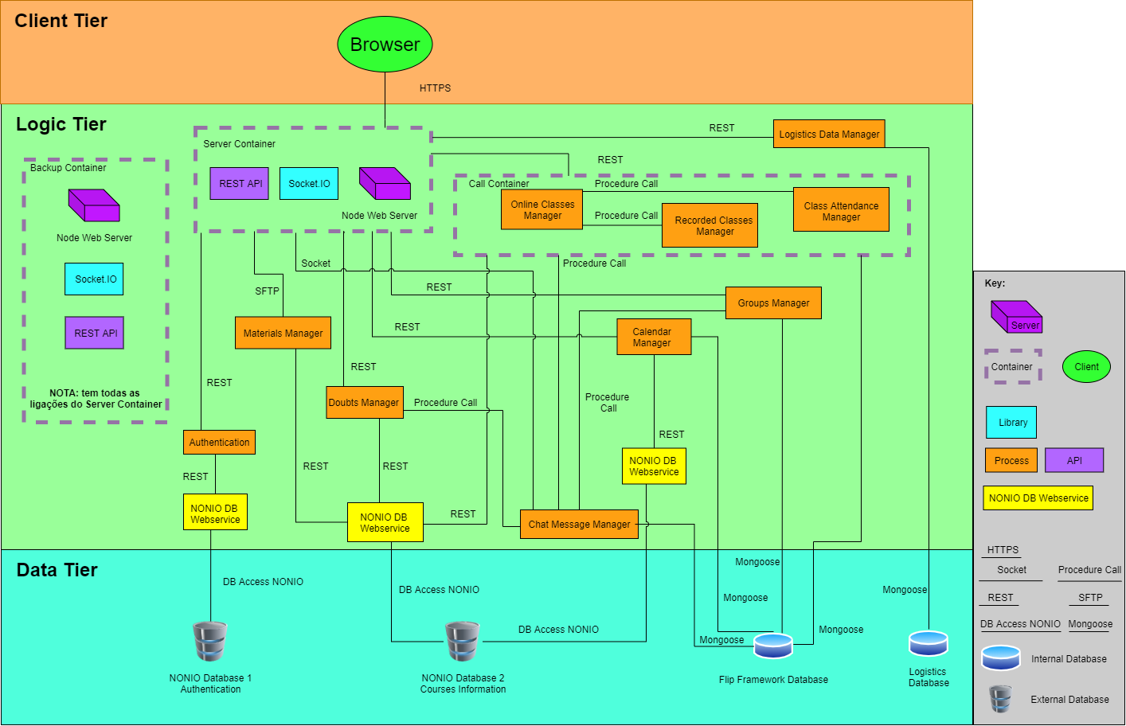
30

Slide 31
C&C
Container Diagram
31

Slide 32
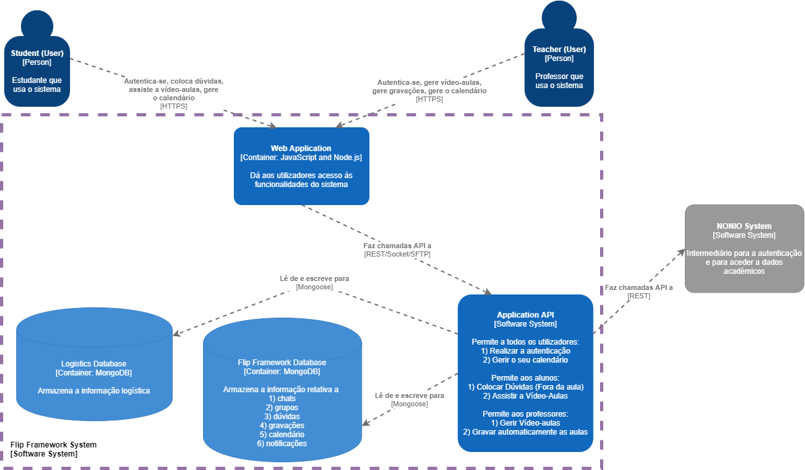
32

Slide 33
C&C
Context Diagram
33

Slide 34
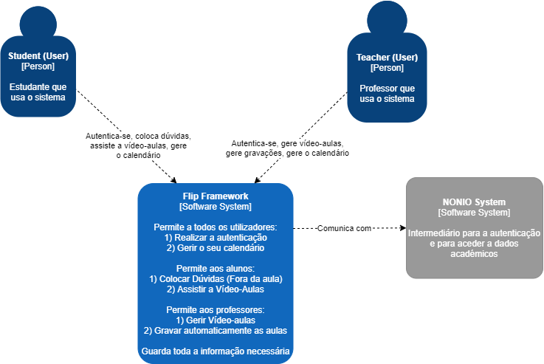
34

Slide 35
Avaliação da Arquitetura
35

Slide 36
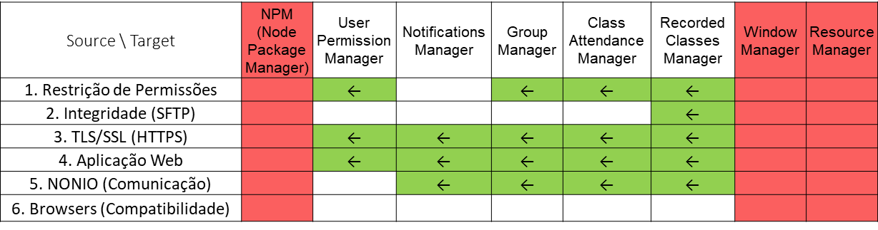
Tabela de Rastreio (Traceability, Componentes-Restrições Técnicas)
36

Slide 37
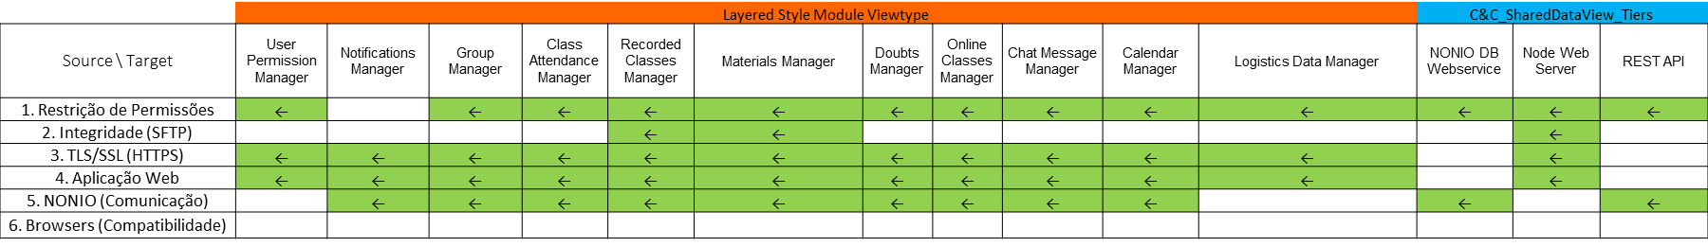
Tabela de Rastreio (Traceability, Componentes-Restrições Técnicas)
37

Slide 38
Tabela de Rastreio (Traceability, Componentes-Atributos de Qualidade)
38

Slide 39
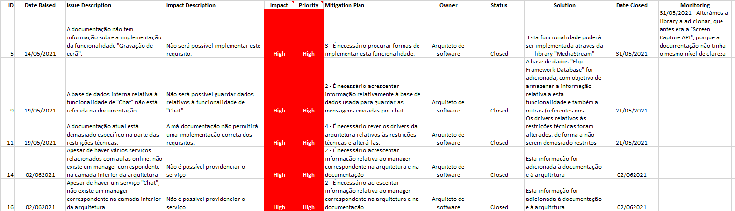
Issues Encontrados (Impacto alto)
39

Slide 40
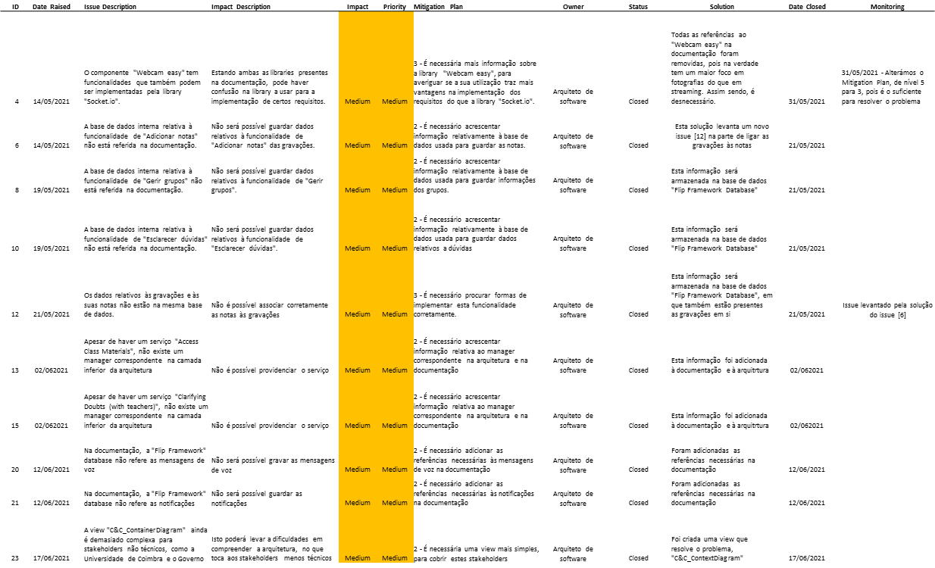
Issues Encontrados (Impacto médio)
40

Slide 41
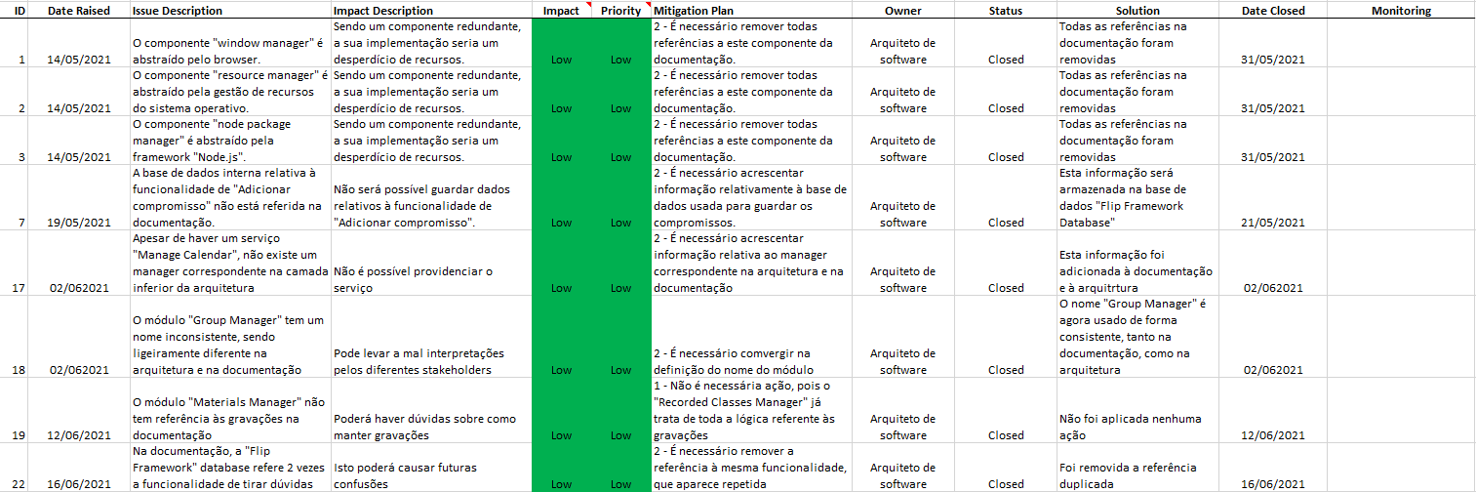
Issues Encontrados (Impacto baixo)
41

Slide 42
Fim
42

